Slide 1

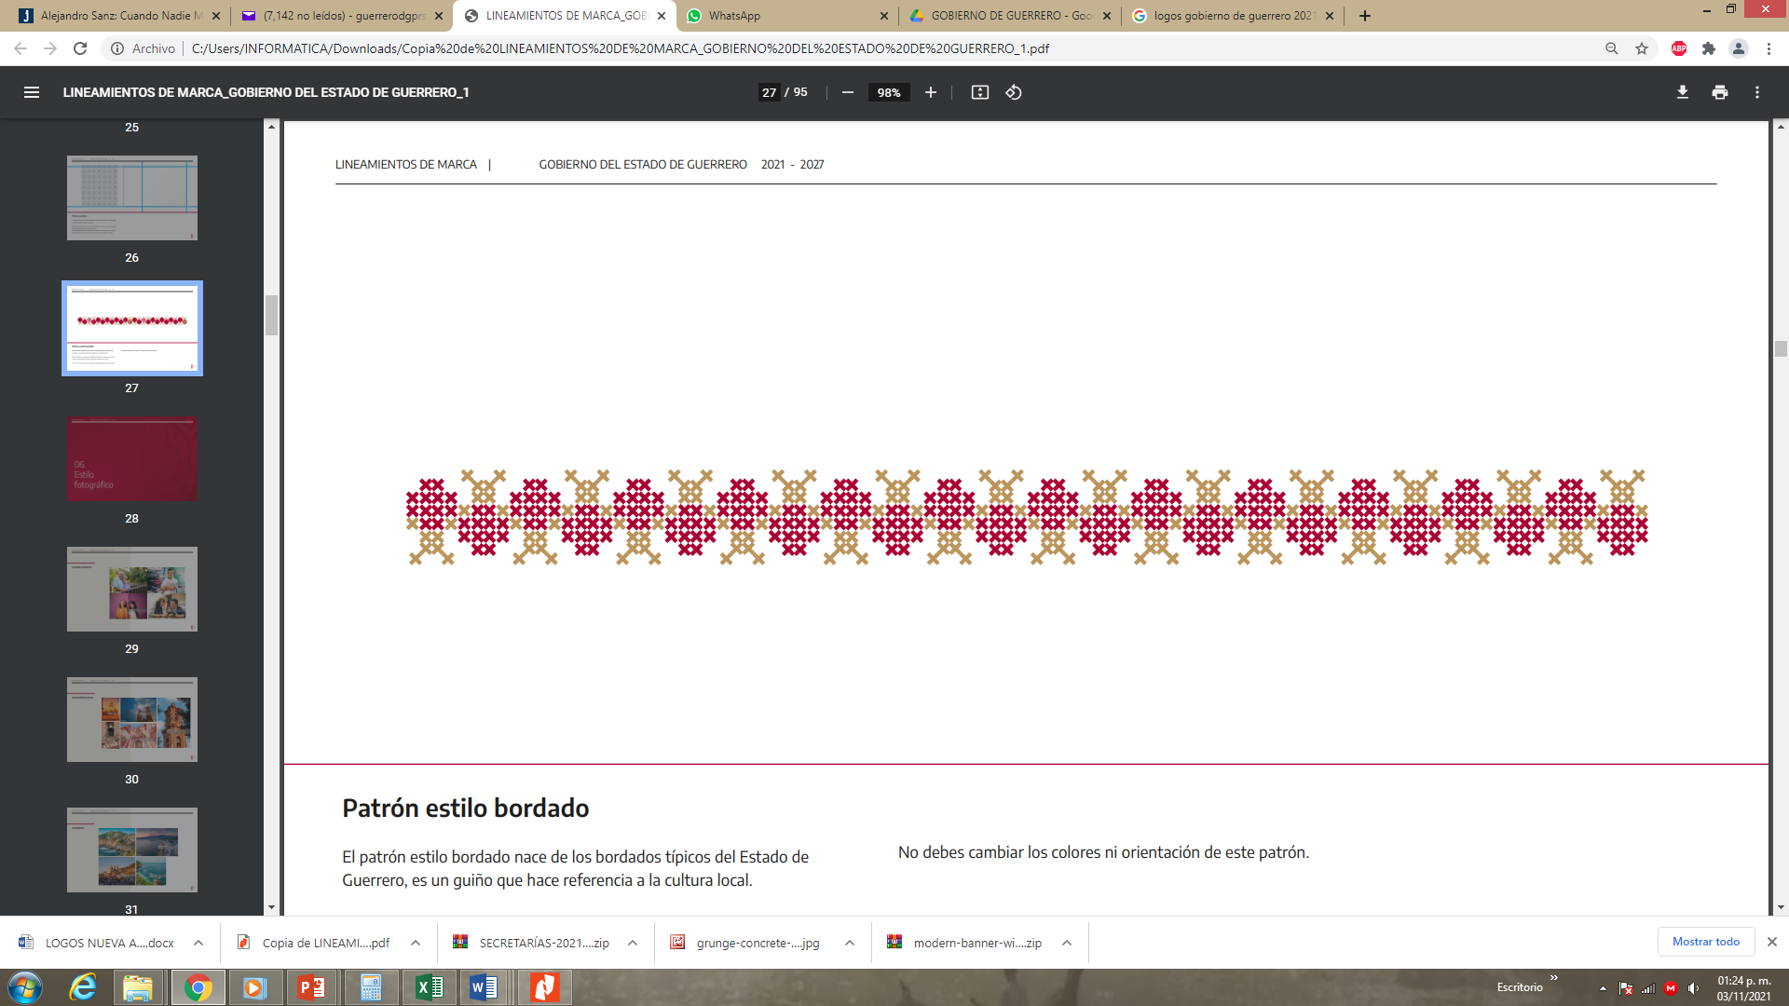
SECRETARIA DE SEGURIDAD PÚBLICA
SUBSECRETARÁ DEL SISTEMA PENITENCIARIO
DIRECCIÓN GENERAL DE REINSERCIÓN SOCIAL
ARTESANIAS DE LOS 12 CENTROS DE REINSERCIÒN SOCIAL DEL ESTADO DE GUERRERO

Slide 2
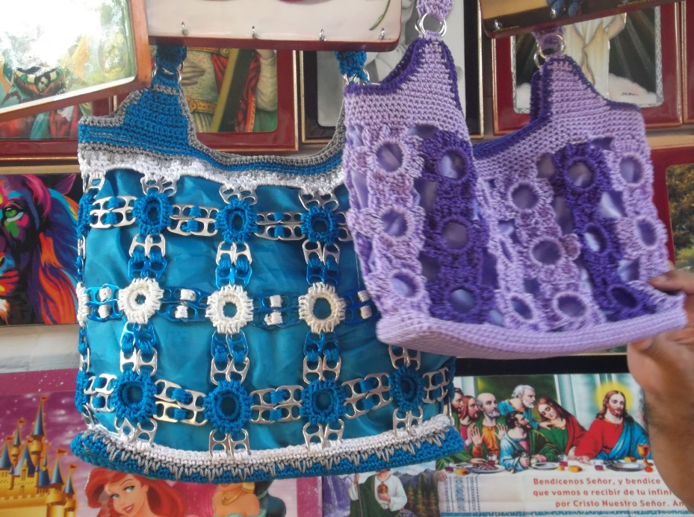
CERESO ACAPULCO
Nombre del Artículo: Bolsa
Material: Elaboradas con hilo de seda en varios
colores, con malla, forro de satín y fichas.
COSTO: Menudeo: $200.00 Mayoreo: $180.00

Slide 3
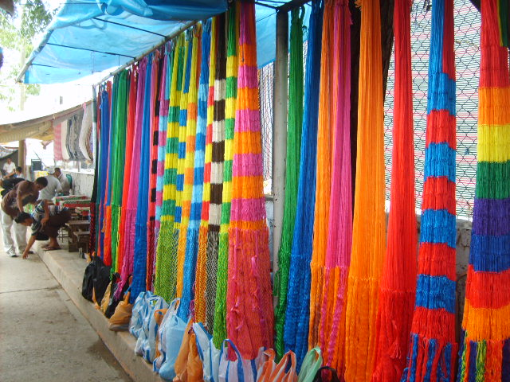
Nombre del Artículo: Hamacas
Material: Elaboradas con hilo de seda en varios colores, con guardacabos
y diferentes tejidos
Costo: King size: Mayoreo $1,200.00
Menudeo $1,000.00
Matrimonial : Mayoreo $1,000.00
Menudeo $900.00
Matrimonial Brazo Normal
Mayoreo $ 800.00
Menudeo $750.00
Individual: Mayoreo $ 600.00
Menudeo $650.00
Para niños: Mayoreo: $470.00
Menudeo $400.00

Slide 4
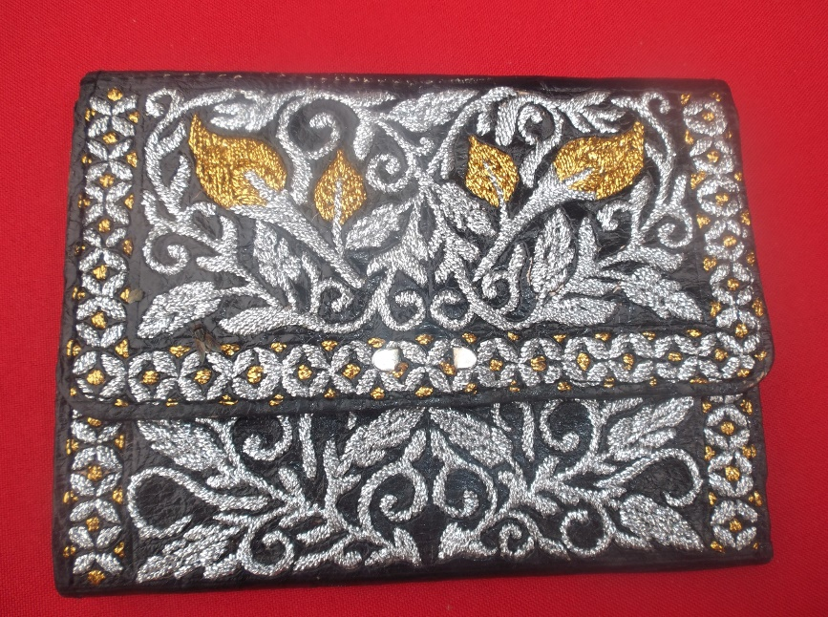
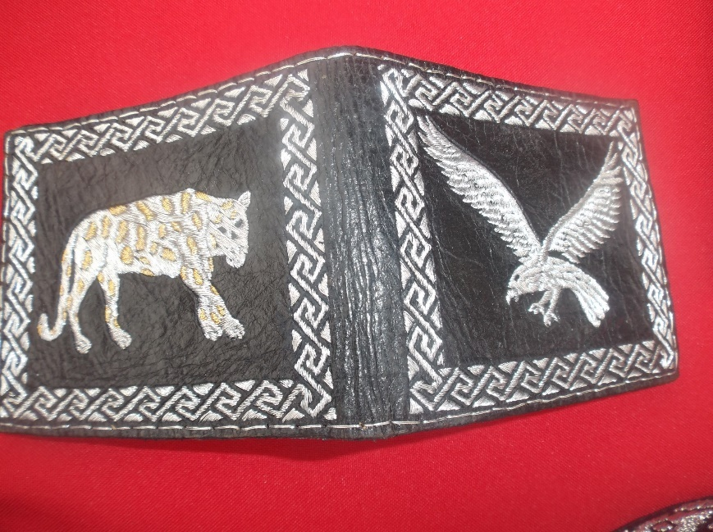
Nombre del Artículo: Carteras Piteadas
Material: Elaboradas con hilo de pita, piel, forro y diferentes figuras
COSTO: Menudeo: $2,200.00 Mayoreo: $2,000,00

Slide 5
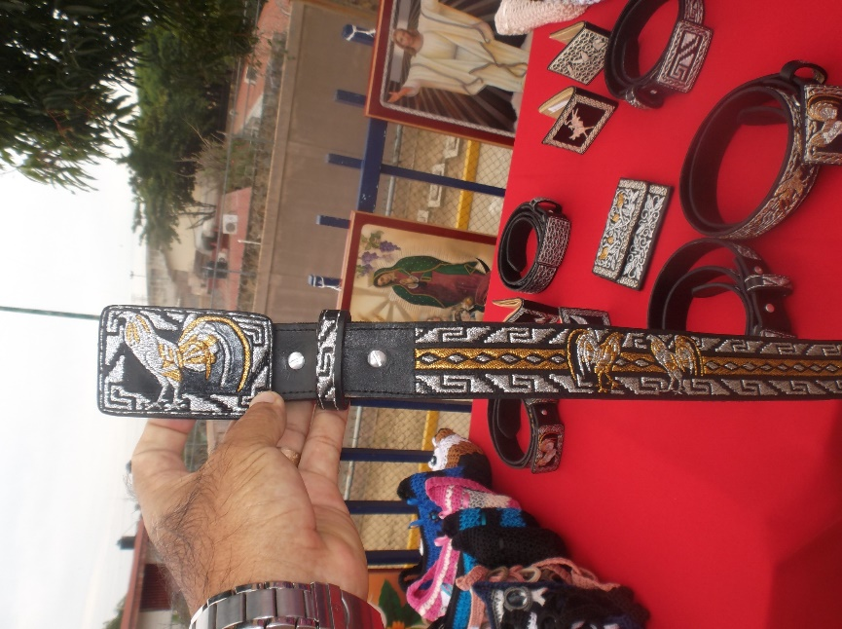
Nombre del Artículo: Cinturones pateados
Material: Con hilo de pita, piel, forro y diferentes
figuras
Costo: Desde $3,000,00 hasta $8,500,00

Slide 6
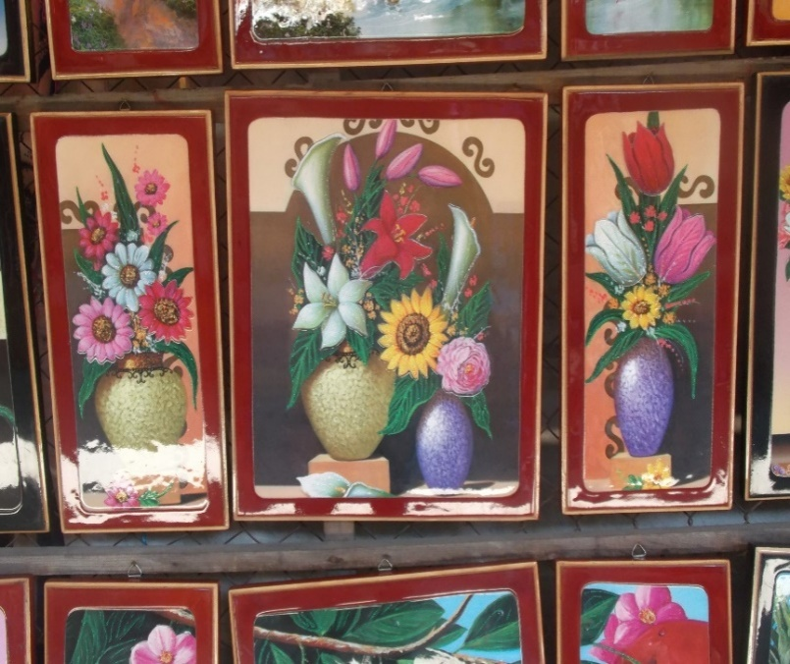
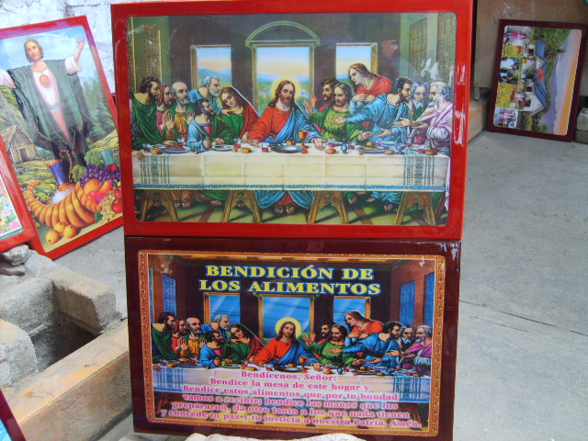
Nombre del Artículo: Cuadro de 3 y cuadro Poster
Material: Elaborado a base de madera con un
cromo terminado con poliéster
Costo: Menudeo $220,00 Mayoreo $200,00

Slide 7
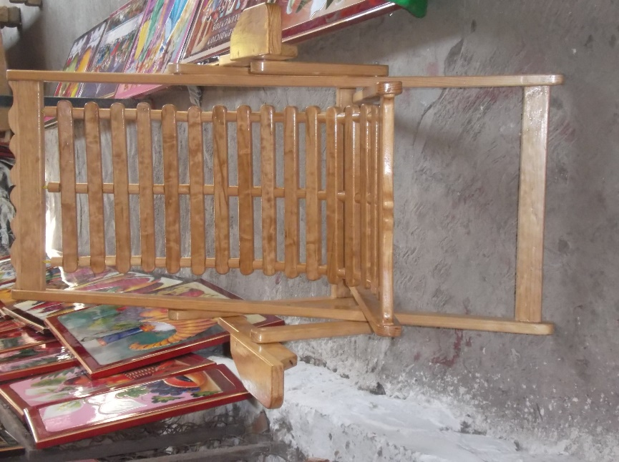
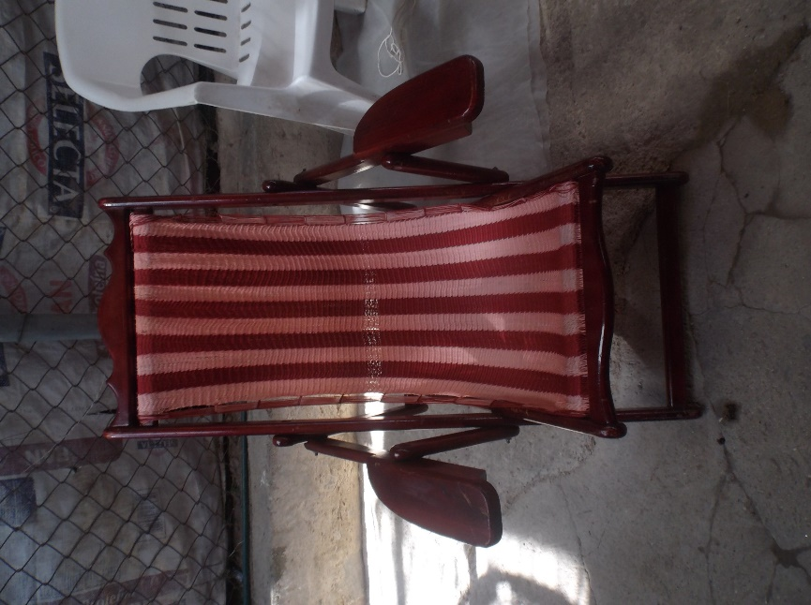
SILLON DE MADERA
Elaborado a base de madera terminado con barniz natural
Precio: Mayoreo $ 2,000.00
Menudeo $ 1,800.00
SILLON DE MADERA TEJIDO CON HILO
Elaborado a base de madera terminado con barniz natural y tejido con hilo de seda
Precio: Mayoreo $ 1,800.00
Menudeo $1,700.00

Slide 8
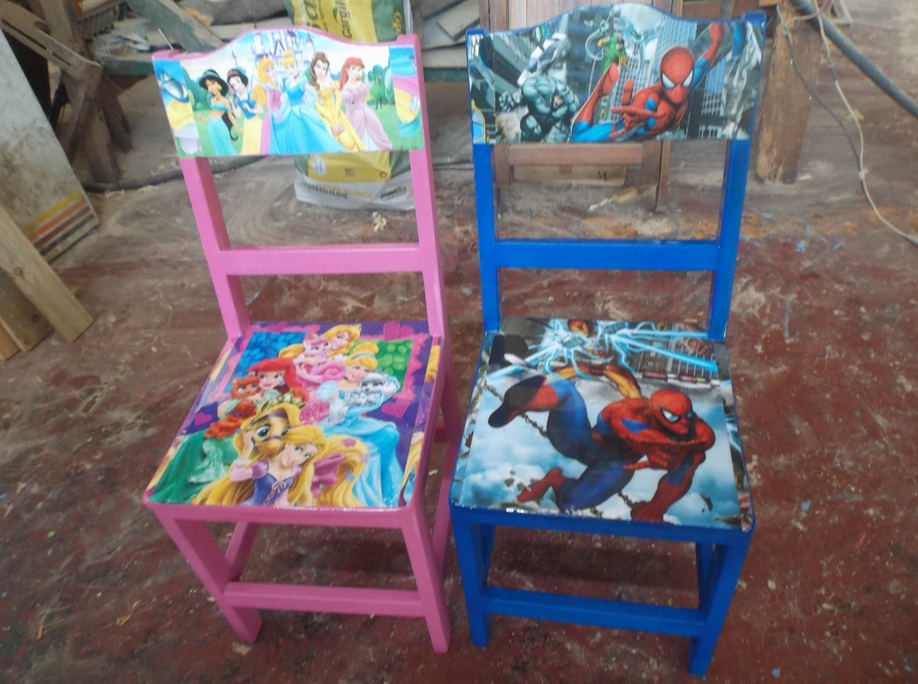
Nombre del Artículo: SILLAS INFANTILES
Material: Elaborado a base de madera y diferentes figuras
animadas terminado con barniz de diferentes
colores
Costo: Menudeo $ 300.
Mayoreo $ 250.00

Slide 9
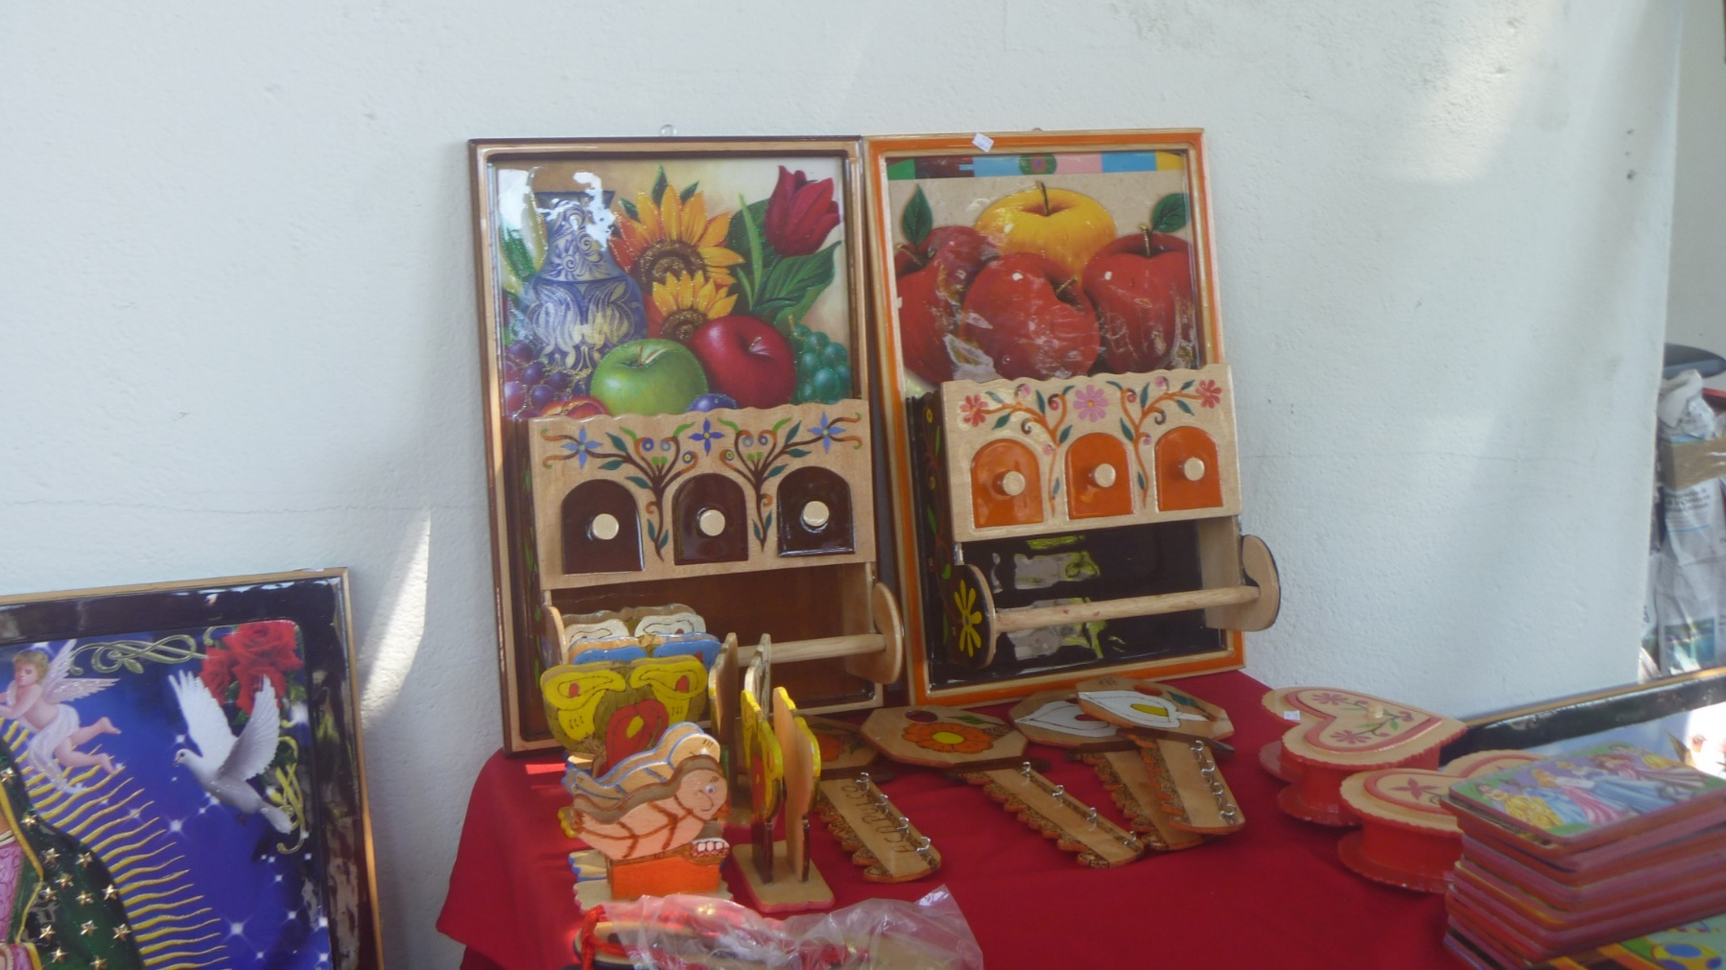
Nombre del artículo: ESPECIEROS
Material: Elaborado a base de madera y diferentes cromos
terminado con barniz de diferentes colores
Costo: Mayoreo $ 160.00
Menudeo $ 180.00

Slide 10
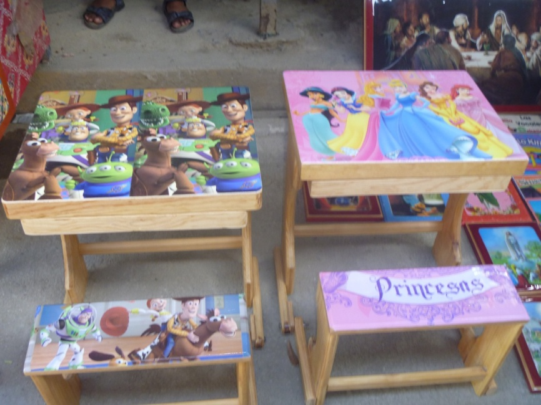
Nombre del artículo: PUPITRE PARA NIÑOS
Material: Elaborados a base de madera diseñados con cromos
infantiles terminado con poliéster
Costo: Menudeo $ 750.00
Mayoreo $ 700.00

Slide 11
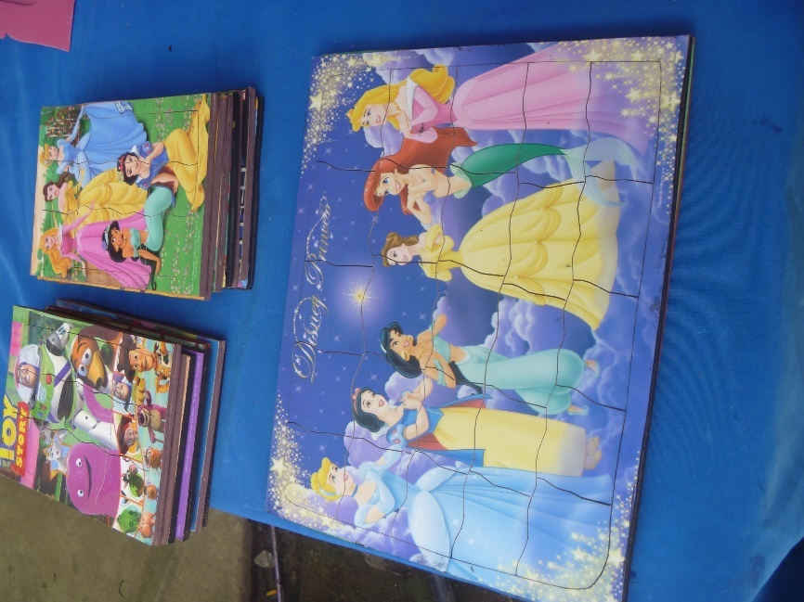
Nombre del Artículo: ROMPECABEZAS
Material: Elaborados a base de macrocel, diseñados con cromos
infantiles terminado con poliéster
Costo: Grandes: Menudeo $ 200.00
Mayoreo $ 150.00
Medianos: Menudeo $ 100.00
Mayoreo $ 80.00
Chicos: Menudeo $70.00
Mayoreo $65.00

Slide 12
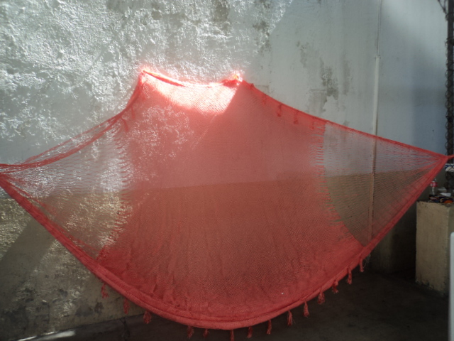
CERESO ZIHUATANEJO
Nombre del Artículo: Hamaca en tejido de panal
Material: Elaboradas con hilo Prolipropileno número 15
COSTO: Menudeo: $1,600.00 Mayoreo: $1,400,00

Slide 13
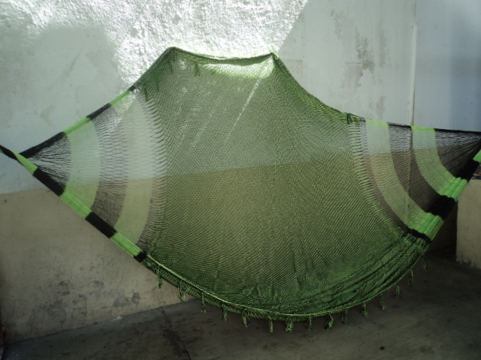
Nombre del Artículo: Hamaca en tejido de panal tamaño king size
Material: Elaboradas con hilo Prolipropileno número 15
COSTO: Menudeo: $2,500.00 Mayoreo: $1,700,00

Slide 14
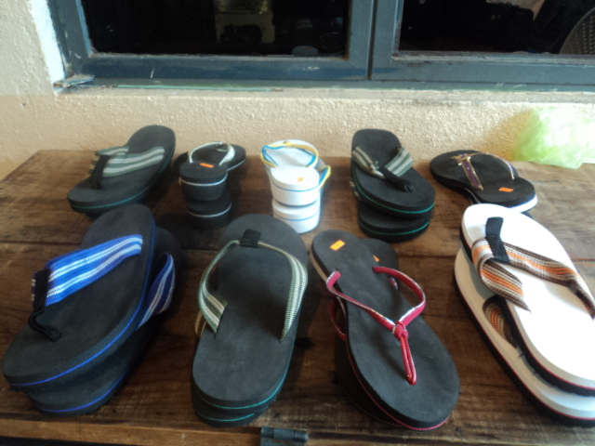
Nombre del Artículo: Sandalias de Playa Hombre y Mujer
Material: Sintético, cinta de hilo y cinta de plástico
Costo: Plataforma alta corte femenino: Menudeo $250.00
Mayoreo $ 200.00
Plataforma de piso para caballero: Menudeo $ 250.00
Mayoreo $ 200.00

Slide 15
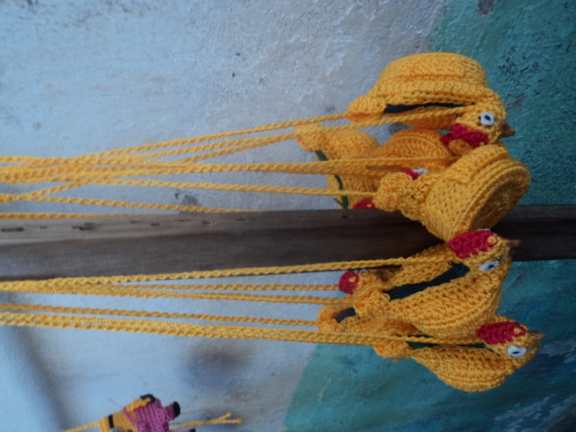
Nombre del Artículo: Monedero forma de pollito
Material: Elaboradas con hilo Prolipropileno número 15
COSTO: Menudeo: $150.00 Mayoreo: $100,00

Slide 16
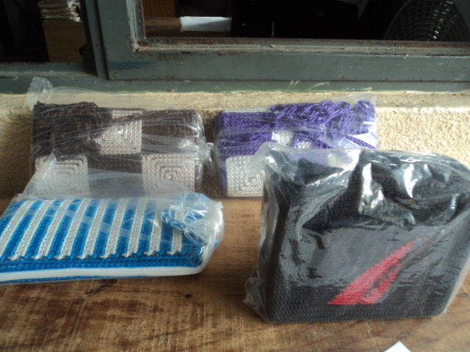
Nombre del Artículo: Monedero s
Material: Elaboradas con malla de plástico e hilo de
prolipropileno número 15
COSTO: Menudeo: $180.00 Mayoreo: $100,00

Slide 17
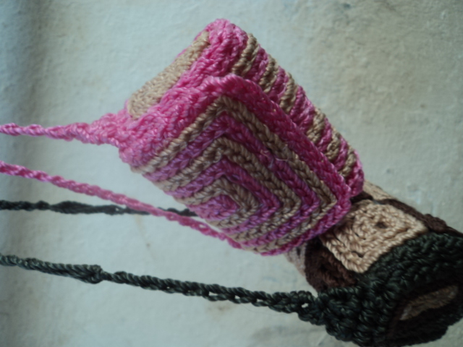
Nombre del Artículo: Bolsas
Material: Hilo de prolipropileno número 15
COSTO: Mayoreo: $100,00

Slide 18
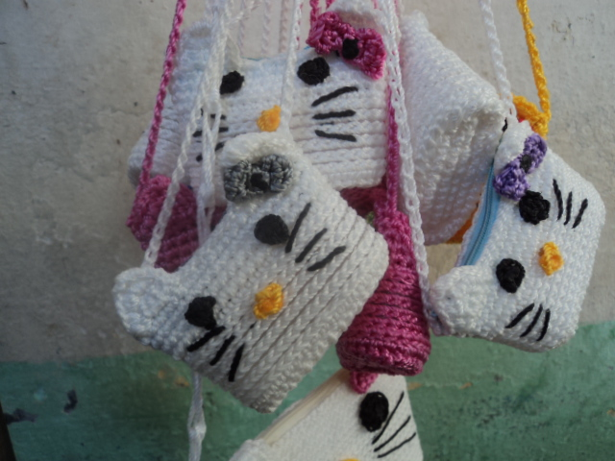
CERESO ZIHUA
Nombre del Artículo: Bolsas Tejidas
Material: Hilo de prolipropileno número 15
COSTO: Menudeo: $60,00 Mayoreo: $40,00

Slide 19
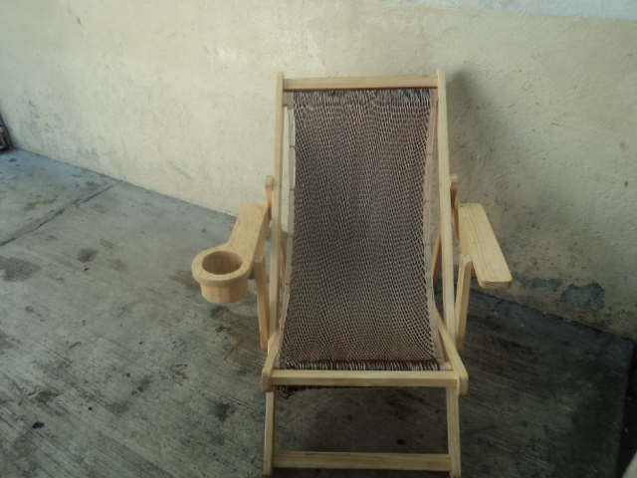
Nombre del Artículo: Sillón de Playa
Material: Madera e Hilo de prolipropileno número 15
COSTO: Menudeo: $1,000,00 Mayoreo: $700,00

Slide 20
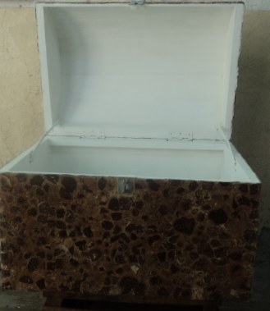
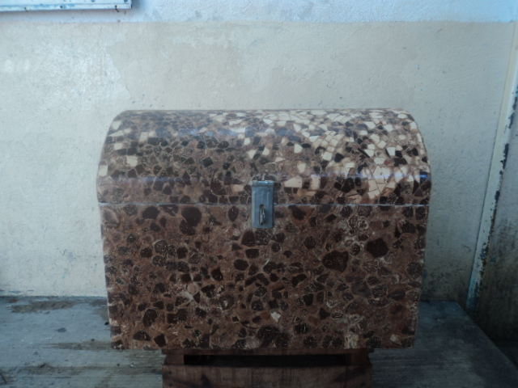
Nombre del Artículo: Cofre
Material: Elaborado con la corteza de la concha de coco
único
COSTO: Menudeo: $3,500,00 Mayoreo: $2,500,00

Slide 21
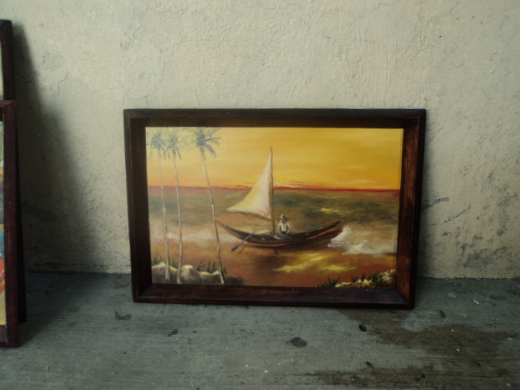
Obra Pictórica única
Costo: $10,000.00

Slide 22
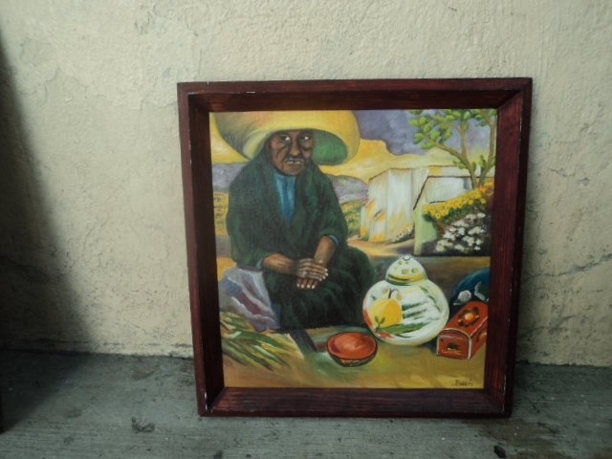
Obra Pictórica única
Costo: $10,000.00

Slide 23
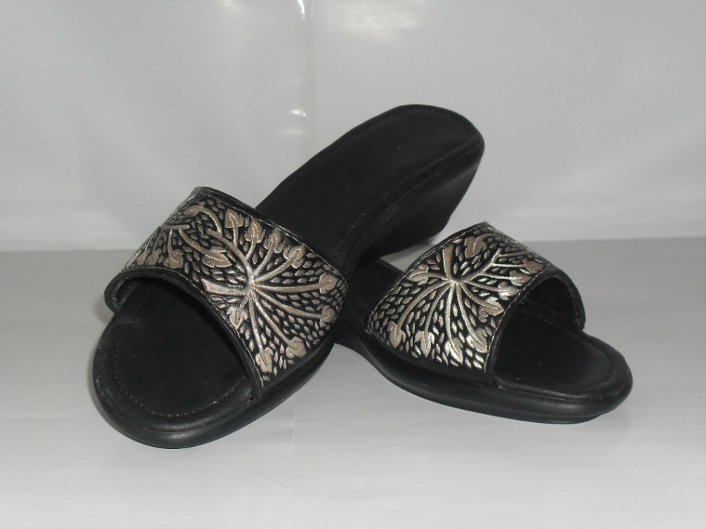
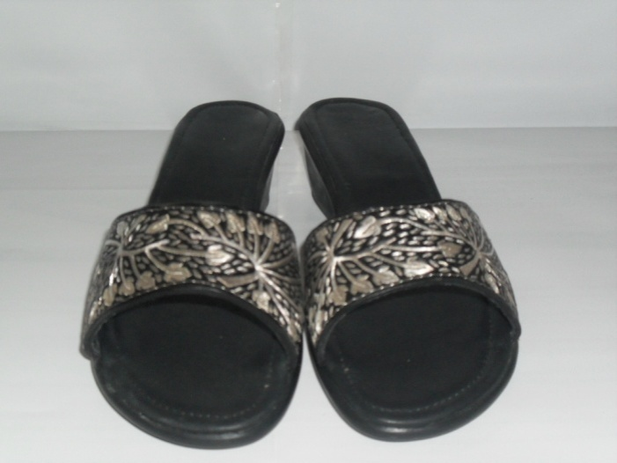
CERESO IGUALA
Nombre del Artículo: Huarache de mujer tipo sandalia
Material: Color negra en piel
TEJIDO DE HILO DE PLATA
DISEÑO PAVOREAL
No. 04
MENUDEO $ 1000 ºº
MAYOREO $ 900 ºº
CE.RE.RE.SO - IGUALA, GRO

Slide 24
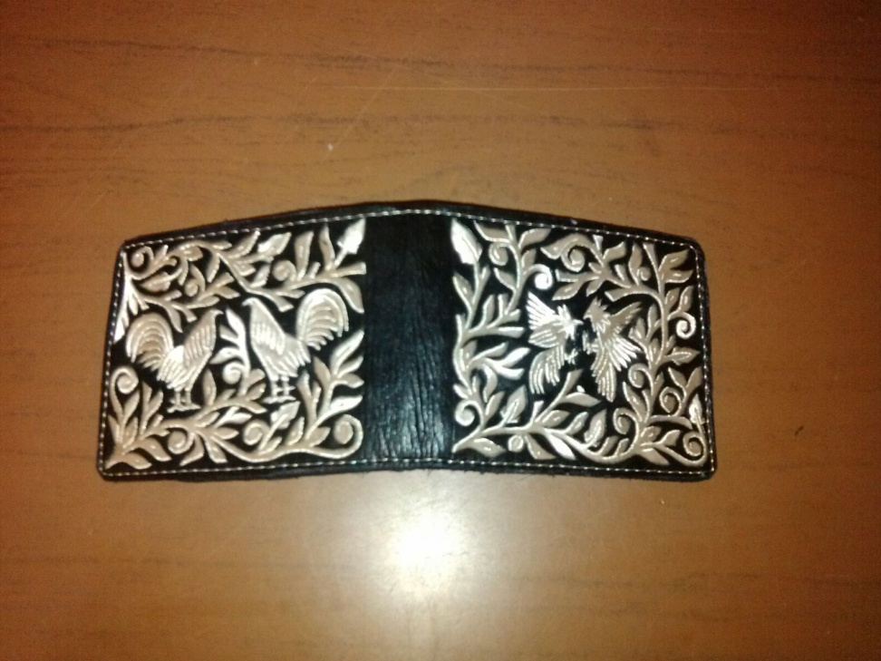
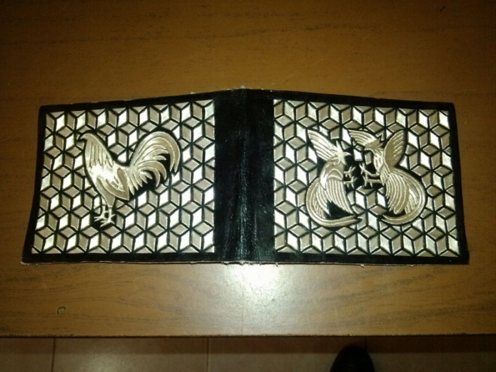
Nombre del Artículo: Carteras Para caballero de piel
Material: Elaboradas con hilo de plata, con un gallo y
un enfrentamiento (pelea)
COSTO: Menudeo: $2,300.00 Mayoreo: $2,000,00

Slide 25
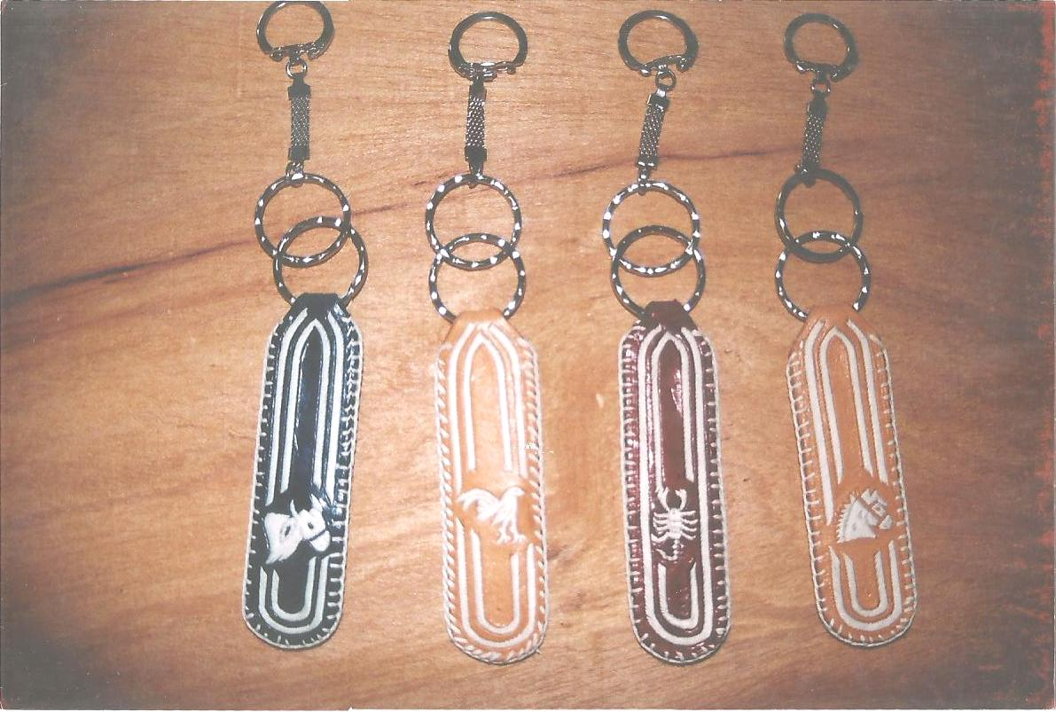
Nombre del Artículo: Llaveros para caballeros en diferentes colores
Material: Bordados con hilo de pita de palma con iniciales y
por la otra cara figuras de animales y guías alrededor
COSTO: Menudeo: $350. Mayoreo: $300.

Slide 26
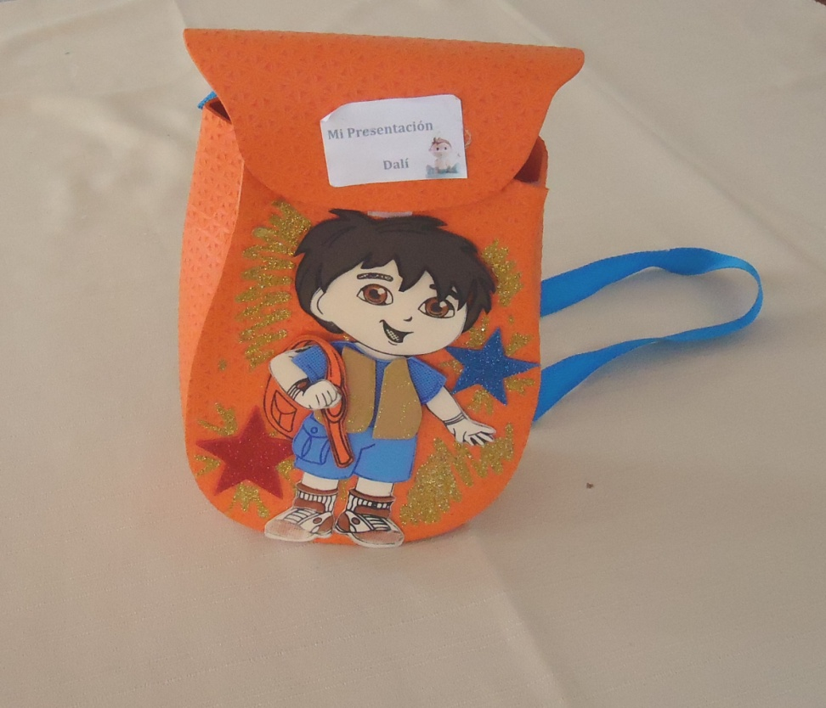
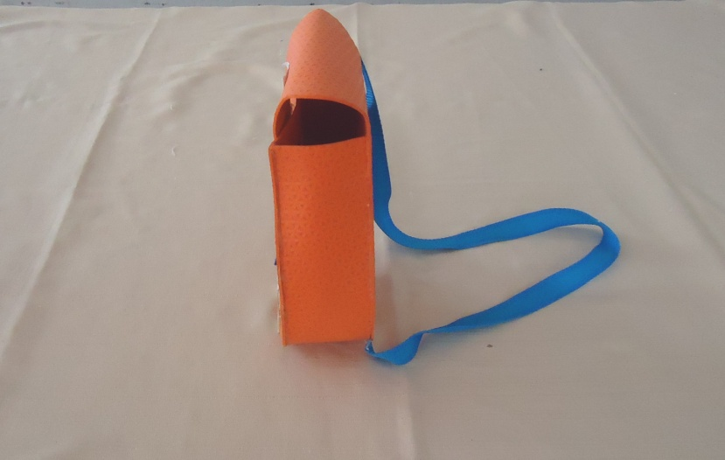
Nombre del Artículo: Lonchera o mochila unisex
Material: Fommi corrugado con colgadera
COSTO: Menudeo: $60. Mayoreo: $50.

Slide 27
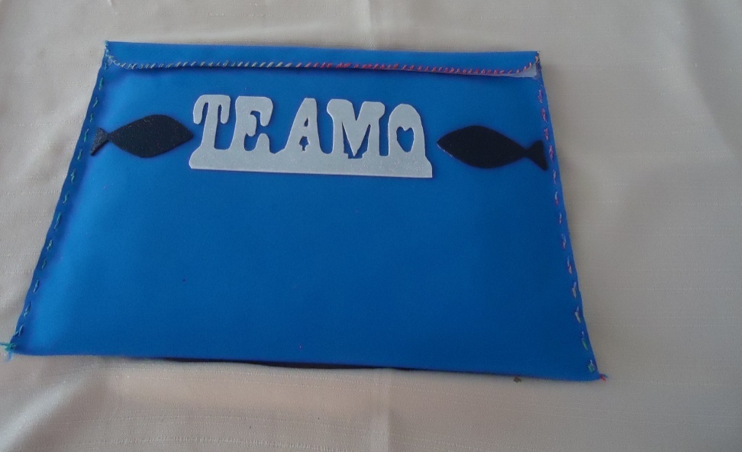
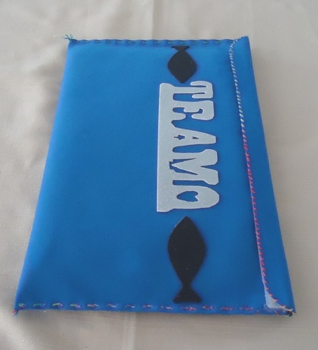
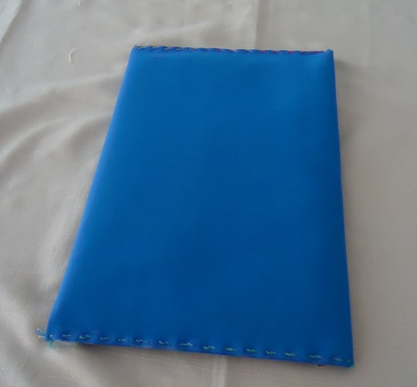
Nombre del Artículo: Carpeta para expedientes
Material: Fommi liso
COSTO: Menudeo: $50. Mayoreo: $40.

Slide 28
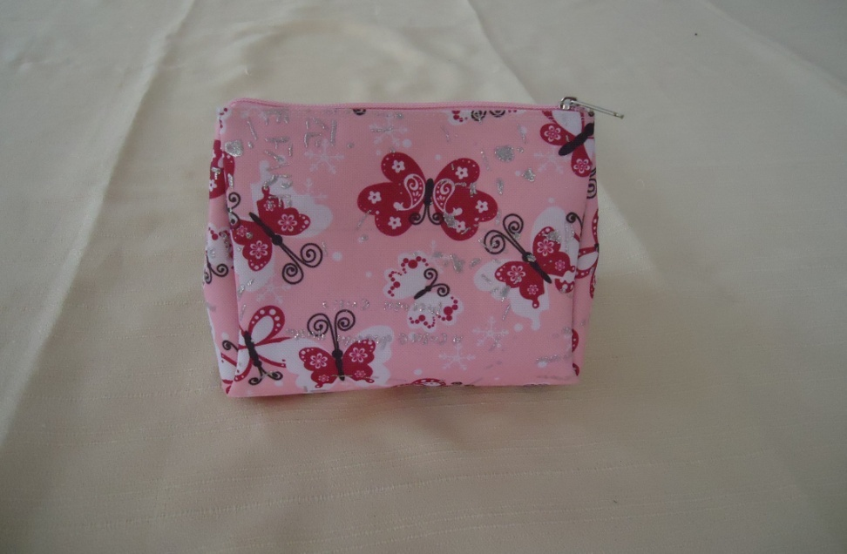
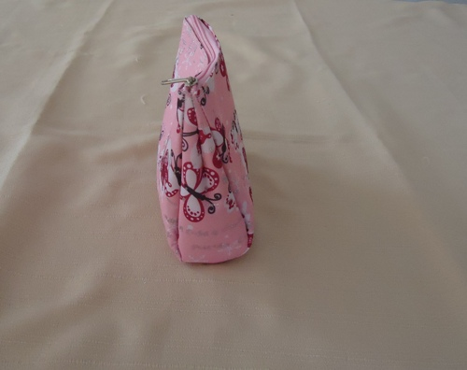
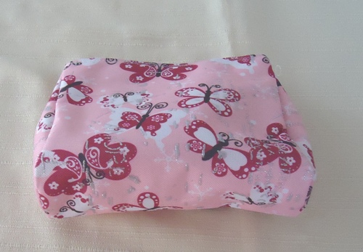
Nombre del Artículo: Bolsa cosmetiqueras en diferentes colores y
estampados
Material: Tela plastificada
COSTO: Menudeo: $25. Mayoreo: $20.

Slide 29
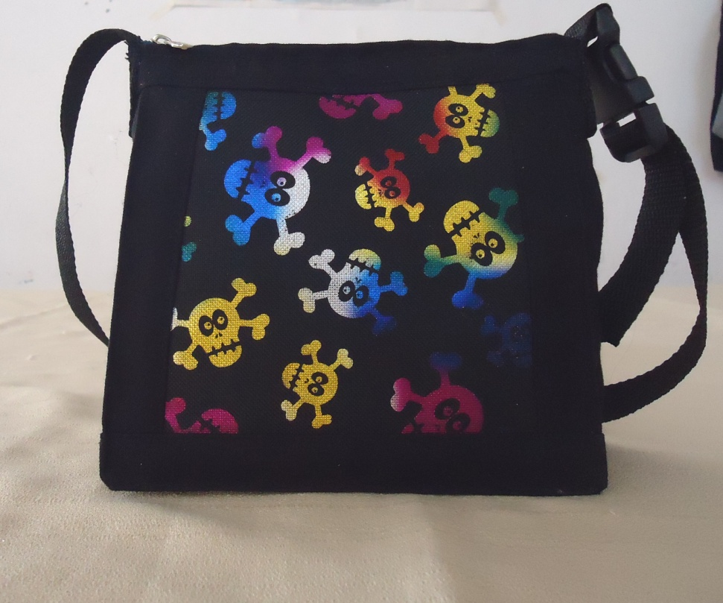
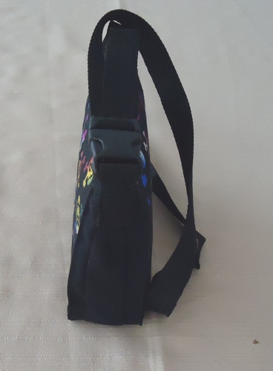
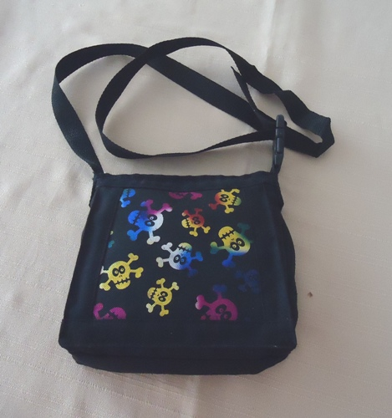
Nombre del Artículo: Bolsa tipo mariconera sin tapa
Material: Plastificado fantasía en colores
COSTO: Menudeo: $85. Mayoreo: $75.

Slide 30
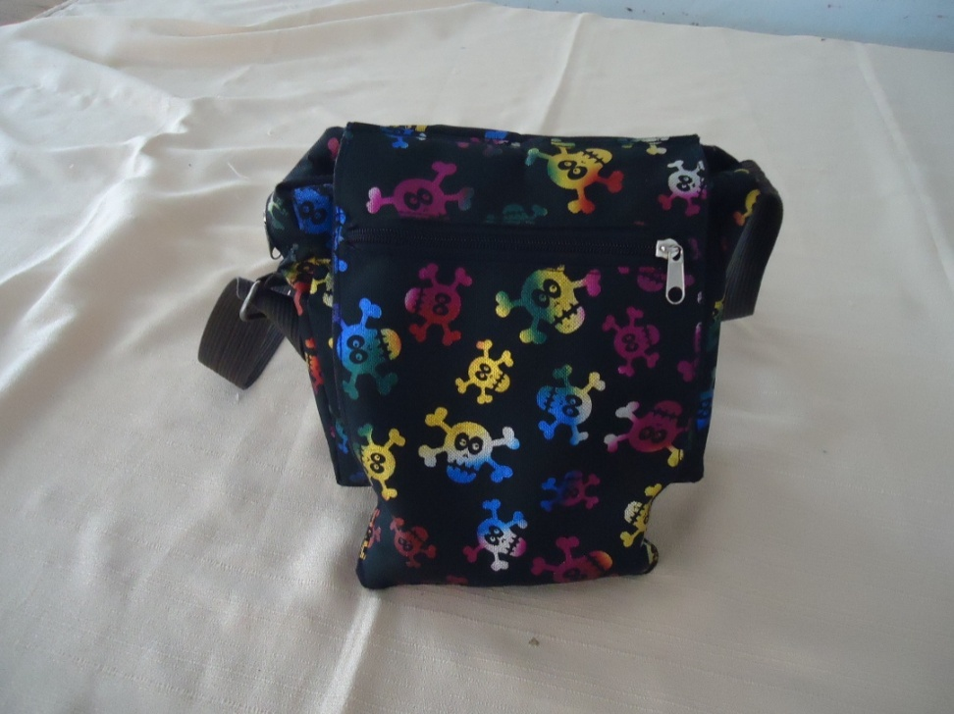
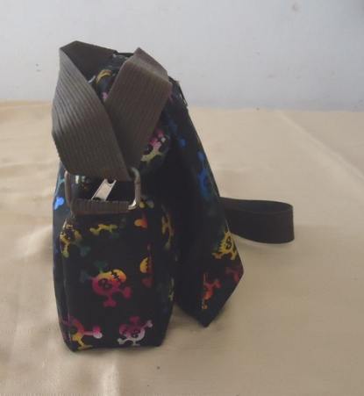
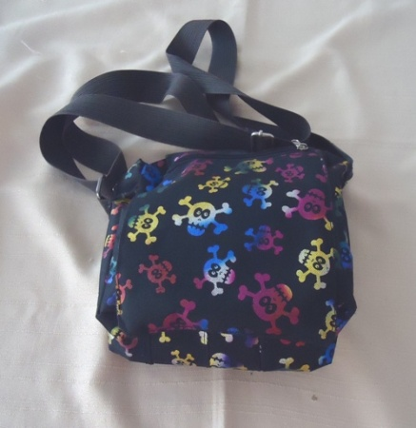
Nombre del Artículo: Bolsa tipo mariconera con tapa y cierre
Material: Plastificado fantasía en colores
COSTO: Menudeo: $90. Mayoreo: $80.

Slide 31
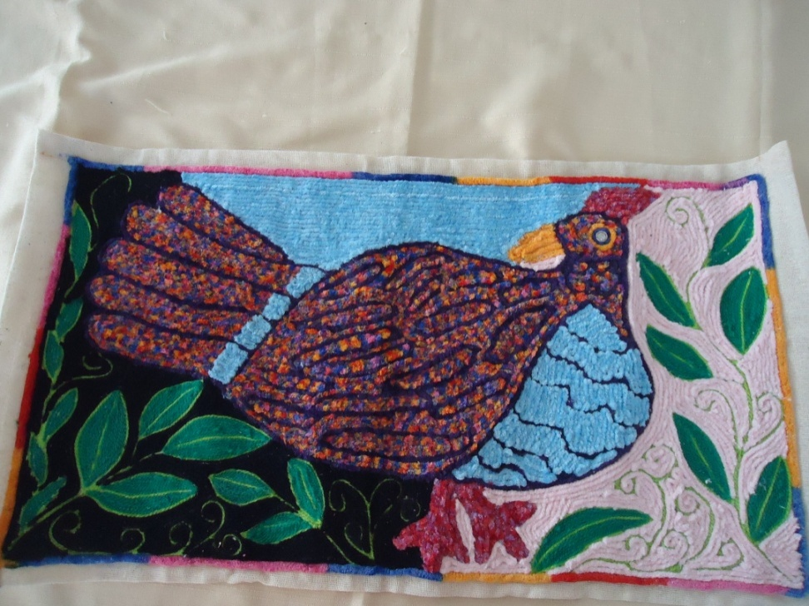
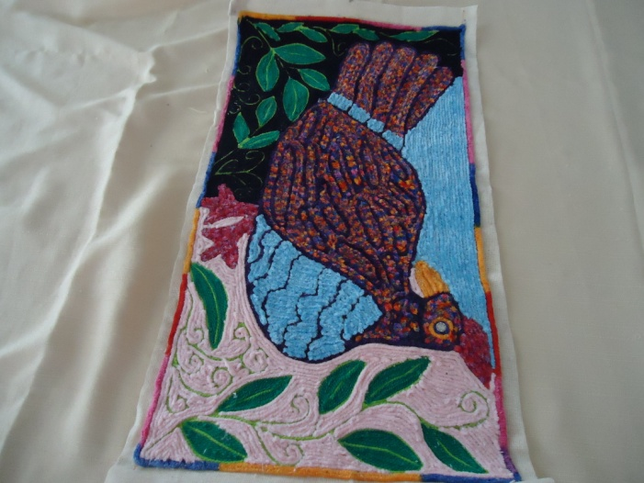
Nombre del Artículo: Tapete de mesa o pared
Material: Tejido en yute
COSTO: Menudeo: $600. Mayoreo: $500.

Slide 32
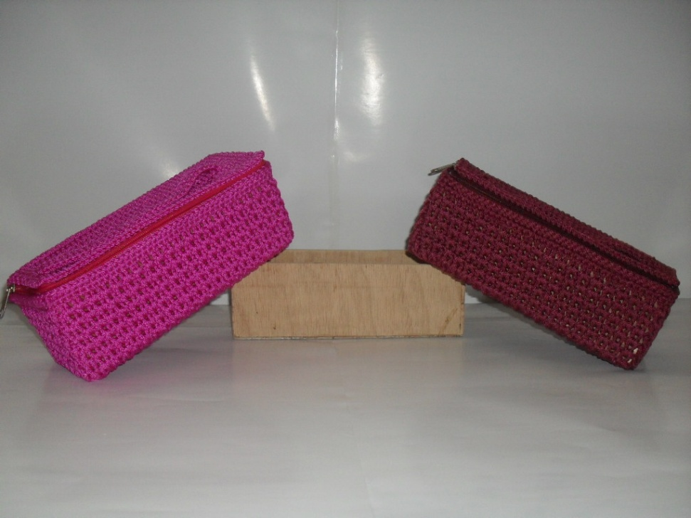
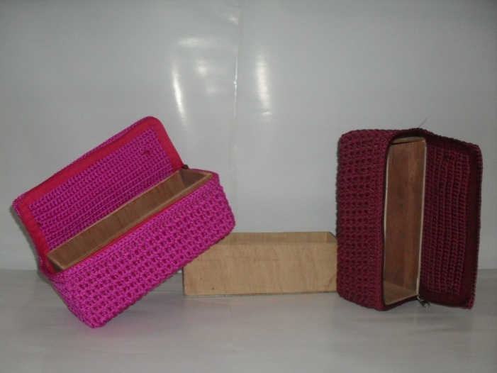
Nombre del Artículo: Cajita multiusos, lapicera, alhajero, cosmetiquera
Material: Con base de madera y cierre alrededor (varios colores )
COSTO: Menudeo: $120. Mayoreo: $100.

Slide 33
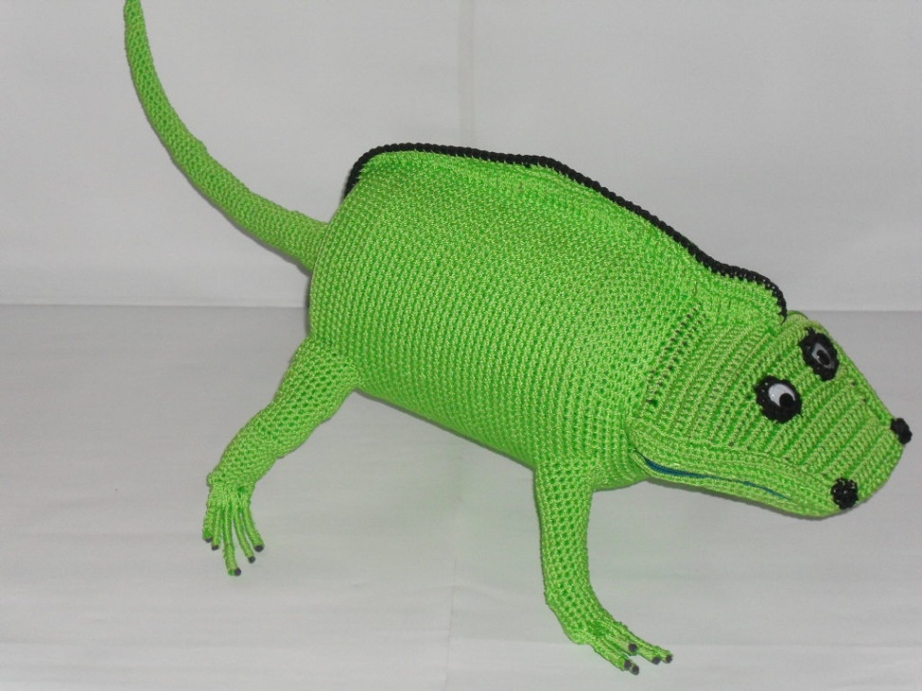


Nombre del Artículo: Bolsa de iguana de hilo poliéster con colgadera (varios
diseños)
Material: Hilo poliéster y cierre en el pecho o espalda
COSTO: Menudeo: $120. Mayoreo: $100.

Slide 34


Nombre del Artículo: Bolsa para dama
Material: Papel reciclable de diferentes colores con
cierre
COSTO: Menudeo: $80. Mayoreo: $70.

Slide 35


Nombre del Artículo: Tortilleros
Material: Papel reciclable de 34 picos en colores con
base y tapa de madera y poliester llevando imagen en la
tapa.
COSTO: Menudeo: $120. Mayoreo: $100.

Slide 36

CERESO CHILAPA
Nombre del artículo: Comedor para 6 personas “Heber”
Material: Pino y palma
Costo: Menudeo: $ 3,800.00 Mayoreo: $3,500.00

Slide 37

Nombre del artículo: Juego de sala “colonial” 4 piezas
Material: Pino y palma, color maple
Costo: Menudeo: $ 3,500.00 Mayoreo: $3,200.00

Slide 38

Nombre del artículo: Juego de sala en abanico para jardín “relax” 4 piezas
Material: Pino y palma
Costo: Menudeo: $1,700.00 Mayoreo: $1,550.00

Slide 39

Nombre del artículo: sillas grandes y medianas “verano”
Material: Pino y palma
Costo: Sillas grandes: Menudeo: $140.00 Mayoreo: $120.00
Sillas medianas: Menudeo: $ 120.00 Mayoreo: $110.00

Slide 40

Nombre del artículo: Cama King size.
Material: Pino, palma y tinta en aceite
Costo: Menudeo: $ 7,500.00 Mayoreo: $ 7000.00

Slide 41

Nombre del artículo: Sillas “acuario”.
Material: Pino y palma.
Costo: 2/4: menudeo: $70.00 mayoreo: $60.00
¾: menudeo: $90.00 mayoreo: $ 80.00

Slide 42

Nombre del artículo: Bancos para barras “Camello”.
Material: Pino, palma con respaldo doble tejido y Tinta al
aceite.
Costo: Menudeo: $360.00 Mayoreo: $330.00

Slide 43

Nombre del artículo: Sala de cuatro piezas “Manjar”
Material: Pino, palma y tinta en aceite.
Costo: Menudeo: $3,800.00 Mayoreo: $3,500.00

Slide 44

Nombre del artículo: Sillones de abanico “tornado”.
Material: Pino y tinta en aceite.
Costo: Menudeo: $ 320.00 Mayoreo: $300.00

Slide 45

Nombre del artículo: Periquera para niños “Tadeo”.
Material: Pino, palma y tinta en aceite color nogal.
Costo: Menudeo: $550.00 Mayoreo: $500.00

Slide 46

Nombre del artículo: Sillón playero “Morfeo”.
Material: Pino en hamaca al natural.
Costo: Menudeo: $ 550.00 Mayoreo: $ 500.00

Slide 47

Nombre del artículo: Bancos para barras“Reposse”.
Material: Pino, palma, doble tejido y tinta al aceite.
Costo: Menudeo: $ 350.00 Mayoreo: $ 320.00

Slide 48

CERESO ARCELIA
Nombre del Artículo: Gorra o Tocado
Material: Hilo de estambre del numero dos.
COSTO: Menudeo: $250.00 Mayoreo: $200.00

Slide 49

Nombre del Artículo: Cartera
Material: Piel e Hilo de Plata
COSTO: Menudeo$1,800.00 Mayoreo: $1,500.00

Slide 50

Nombre del Artículo: Cartera
Material: Piel de Avestruz
COSTO: Menudeo: $450.00 Mayoreo: $400.00

Slide 51

Nombre del Artículo: Cinturón
Material: Piel de víbora e hilo encerado del numero
dos
COSTO: Menudeo $500.00 Mayoreo: $380.00

Slide 52

Nombre del Artículo: Cartera
Material: Piel de víbora e hilo encerado del número dos
COSTO: Menudeo $350.00 Mayoreo: $300.00

Slide 53

Nombre del Artículo: Cinturón
Material: Piel de víbora e hilo encerado del numero
dos
COSTO: Menudeo: $500.00 Mayoreo:$380.00

Slide 54

Nombre del Artículo: Cinturón
Material: Piel de con piel, shakira e hilo de plástico
COSTO: Menudeo:$500.00 Mayoreo: $450.00

Slide 55

Nombre del Artículo: Bolsa de Mandado
Material: Plástico
COSTO: Menudeo: $200.00 Mayoreo: $180.00

Slide 56

Nombre del Artículo: Bolsa de Mano
Material: Hilo, sierre, argollas y tela para forro
COSTO: Menudeo: $350.00 Mayoreo : $300.00

Slide 57

Nombre del Artículo: Cartera
Material: Piel e hilo de pita.
COSTO: Menudeo: $600.00 Mayoreo: $550.00

Slide 58

Nombre del Artículo: Cuadro
Material: Aluminio cromado y madera.
COSTO: Menudeo: $100.00 Mayoreo: $80.00

Slide 59

Nombre del Artículo: Atarraya
Material: Hilo de Plástico, piola y plomo.
Costo: Menudeo: $1,600.00 Mayoreo: $1,450.00

Slide 60

CERESO TELOLOAPAN
Nombre del Artículo: Tortilleros.
Material: Papel reciclable
madera, cromos de papel y poliéster
COSTO: Menudeo: $100 Mayoreo $80

Slide 61

Nombre del Artículo: Frutero.
Material: Papel reciclable madera, cromos de
papel y poliéster.
Costo: Menudeo: $200 Mayoreo: $180

Slide 62

Nombre del Artículo: Bolsas para mandado
Material: Hilo de plástico
Costo: (Bolsa verde grande $130, color
rosa $120 color azul $60 verde limón $40 y
verde bandera $30)

Slide 63

Nombre del Artículo: Huaraches para caballero.
Material: Piel e hilo de pita
Costo: Menudeo: $600 Mayoreo: $550

Slide 64

Nombre del Artículo: Cinturón para caballero.
Material: Piel e hilo de pita
Costo: El costo es variable dependiendo del
dibujo y talla de cada cinturón.

Slide 65

Nombre del Artículo: Cuadro de madera calado.
Material: en madera cromo de papel y poliéster
Costo: Menudeo: $200 Mayoreo $175,

Slide 66

Nombre del Artículo: Cuadro de madera calado.
Material: en madera cromo de papel y poliéster
Costo: Menudeo $140, : Mayoreo $120,

Slide 67

Nombre del Artículo: Bolsas
Material: Elaboradas con hilo y fichas de latas
Costo: Menudeo:$200 Mayoreo $175

Slide 68

Nombre del Artículo: Cinturón
Material: Elaborados en hilo
Costo: Menudeo: $200 Mayoreo $175

Slide 69

Nombre del Artículo: Bolsas para niña
Material: Elaboradas con hilo
Costo: Menudeo:$35 Mayoreo $25

Slide 70

Nombre del Artículo: Blusa para dama
Material: Tejida en hilo
Costo: Menudeo:$200 Mayoreo $180

Slide 71

Nombre del Artículo: Maleta
Material: Tacto de piel
Costo: Menudeo:$350 Mayoreo $330

Slide 72

Nombre del Artículo: Mariconera
Material: Tacto de piel
Costo: Menudeo:$150 Mayoreo $135

Slide 73

Nombre del Artículo: Cinturones para caballero y dama
Material: En piel e hilo de pita
Costo: Su costo varia dependiendo de la talla
y el modelo

Slide 74

CERESO TAXCO

Slide 75


Slide 76


Slide 77


Slide 78


Slide 79


Slide 80


Slide 81


Slide 82


Slide 83


Slide 84


Slide 85

CERESO TECPAN DE GALEANA
Nombre del Artículo: Hamacas
Material: Elaboradas de hilo de seda
Costo: Individual Menudeo:$700 Mayoreo $650
Matrimonial Menudeo $800 y Mayoreo $750

Slide 86

Nombre del Artículo: Lámpara
Material: Triplay
COSTO: Menudeo $ 650 Mayoreo: $ 600

Slide 87

Nombre del Artículo: Lámpara
Material: Triplay
COSTO: Menudeo $ 650 Mayoreo: $ 600

Slide 88

Nombre del Artículo: Sillón
Material: Madera y de hilo de seda
COSTO: Menudeo $ 350 Mayoreo: $ 330

Slide 89

Nombre del Artículo: Mochila
Material: De hilo de seda
COSTO: Menudeo $ 250 Mayoreo: $ 200

Slide 90

Nombre del Artículo: Mochila
Material: De hilo de seda
COSTO: Menudeo $ 300 Mayoreo: $ 250

Slide 91

Nombre del Artículo: Bolsa
Material: De hilo de seda
COSTO: Menudeo $ 180 Mayoreo: $ 150

Slide 92

Nombre del Artículo: Bolsa
Material: De hilo de seda color oro
COSTO: Menudeo $ 200 Mayoreo: $ 170

Slide 93

Nombre del Artículo: Sandalia
Material: De hilo de seda
COSTO: Menudeo $ 150 Mayoreo: $ 130

Slide 94

Nombre del Artículo: Sandalia de plataforma
Material: Con hilo de seda
COSTO: Menudeo $ 200 Mayoreo: $ 180

Slide 95

Nombre del Artículo: Bolsa
Material: De plástico
COSTO: Menudeo $ 80 Mayoreo: $ 70

Slide 96

Nombre del Artículo: Servilletas de Tela para recuerdos , etc.
Material: En cuadrille e hilo estambre, punto de cruz
COSTO: Menudeo $ 80 Mayoreo: $ 70

Slide 97

CERESO LA UNIÓN
Nombre del Artículo: Camas de madera
Material: Madera de bocote
COSTO: Menudeo de cama matrimonial $2000 y
mayoreo cama matrimonial $1,800 de 5 piezas
en adelante

Slide 98

Nombre del Artículo: Cuadros
Material: Pinturas con oleo 50 x 80cm. Manta y bastidores de pino
COSTO: Menudeo $ 2,000 Mayoreo: $ 1,800 de 5 piezas en
adelante

Slide 99

Nombre del Artículo: Cuadros
Material: Pinturas con oleo 27 x 40cm. Manta y bastidores de pino
COSTO: Menudeo $ 900 Mayoreo: $ 800 de 5 piezas en
adelante

Slide 100

Nombre del Artículo: Barco cantinero de madera 2,28 mtrs. x 1,57 mtrs.
Material: Madera de roble, bocote , pino, manta, hilo de
cáñamo, lámpara y bocina para música.
COSTO: Menudeo $ 6,000 Mayoreo: $ 5,500 de 5 piezas en
adelante

Slide 101

Nombre del Artículo: Barco cantinero de madera pequeño 1,38 mtrs. x 91 cm.
Material: Madera de roble, bocote, pino, manta, hilo de
cáñamo y lámpara.
COSTO: Menudeo $ 1,500 Mayoreo: $ 1,300 de 5 piezas en
adelante

Slide 102

Nombre del Artículo: Cinturón
Material: Piel de víbora de cascabel y cuero de vaca
COSTO: Menudeo: $700 Mayoreo:$500

Slide 103

Nombre del Artículo: Cinturón pita de palma
Material: Piel de víbora de cascabel y cuero de vaca
COSTO: Menudeo: $2,500 Mayoreo:$1,800

Slide 104

Nombre del Artículo: Mesa de madera y bancos de tijera de bocote de 75cm.
Material: Madera de bocote e hilo de 50 cm.
COSTO: Mesa Menudeo: $800 Mayoreo:$750 de 3
piezas en adelante y los bancos Menudeo: $200 y Mayoreo
$170

Slide 105

Nombre del Artículo: Hamacas con logotipos
Material: Hilo del numero 18
COSTO: Menudeo: $2,000 Mayoreo:$1,800 de 3
piezas en adelante

Slide 106

Nombre del Artículo: Sillones de madera con respaldo
Material: Madera de cueramo o bocote e hilo del número 18
COSTO: Menudeo: $2,000 Mayoreo:$1,800 de 3
piezas en adelante

Slide 107

Nombre del Artículo: Sillones de madera con respaldo
Material: Madera de cueramo o bocote
COSTO: Menudeo: $2,000 Mayoreo:$1,800 de 3
piezas en adelante

Slide 108

Nombre del Artículo: Balón de futbol
Material: Piel vinil y piel de charol e hilo de canamo.
COSTO: Menudeo: $60 Mayoreo:$45 de 20
piezas en adelante

Slide 109

CERESO COYUCA
Nombre del Artículo: Diademas
Material: En hilo de seda varios colores.
COSTO: Menudeo: $25 Mayoreo:$20

Slide 110

Nombre del Artículo: Bolsas de Hilo con muñeca o bordada
Material: En hilo de seda varios colores.
COSTO: Menudeo: $200 Mayoreo:$150

Slide 111

Nombre del Artículo: Tortilleras Forradas
Material: En hilo de seda con vaso de unicel, acabado en
tejido con gancho.
COSTO: Menudeo: $250 Mayoreo:$200

Slide 112

Nombre del Artículo: Bolsa de hilo con argilas de aluminio en colores
Material: Con hilo de seda tejida a gancho con colgadera
de hilo y argolla de aluminio de varios colores
COSTO: Menudeo: $250 Mayoreo:$200

Slide 113

Nombre del Artículo: hamaca matrimonial brazos de mallacon olan
Material: Con gancho en hilo de seda con brazos de maya
COSTO: Menudeo: $800 Mayoreo:$600

Slide 114

Nombre del Artículo: Sillas para comedor
Material: Elaborado de madera de pino acabado en
poliester en rojo o madera natural
COSTO: Menudeo: $600 Mayoreo:$500

Slide 115

Nombre del Artículo: Comedor de madera rectangular de 1,55 x 2,20 mtrs.
Material: Elaborado de madera de pino acabado en poliester en rojo o madera
natural con figura al centro.
COSTO: Menudeo: $3000 Mayoreo:2500

Slide 116

Nombre del Artículo: Alacena de madera de 1,00 ancho x 1,80 alto
2,45 largo mts.
Material: Madera de pino con cuatro cajoneras, acabado
transparente con figura al centro.
COSTO: Menudeo: $10,000 Mayoreo:8,000

Slide 117

Nombre del Artículo: Camas de madera para colchón yumbo
Material: Madera de pino con figura de flores de girasol
con fondo en pintura color caoba vinil
transparente natural.
COSTO: Menudeo: $8,000 Mayoreo:7,000

Slide 118

Nombre del Artículo: Ropero de madera en color rojo
Material: Madera de pino con figura de girasol en puertas
corredizas con fondo en pintura color caoba vinil transparente con 6
cajones.
COSTO: Menudeo: $6,000 Mayoreo:5,500

Slide 119

Nombre del Artículo: Sillón de madera en color madera natural
Material: Madera de pino y cocido en hilo de seda con
coderas de descanso acabado en vinil
transparente con tres nivel de descanso
COSTO: Menudeo: $1,100 Mayoreo:1,000

Slide 120

Nombre del Artículo: Cinturón pita de palma
Material: Piel de víbora de cascabel y cuero de vaca
COSTO: Menudeo: $2,500 Mayoreo:$1,800

